Slide 1
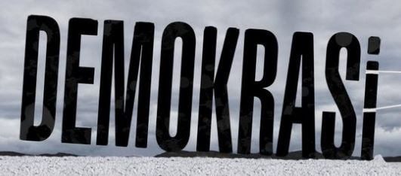
DEMOKRASI PANCASILA

Slide 2

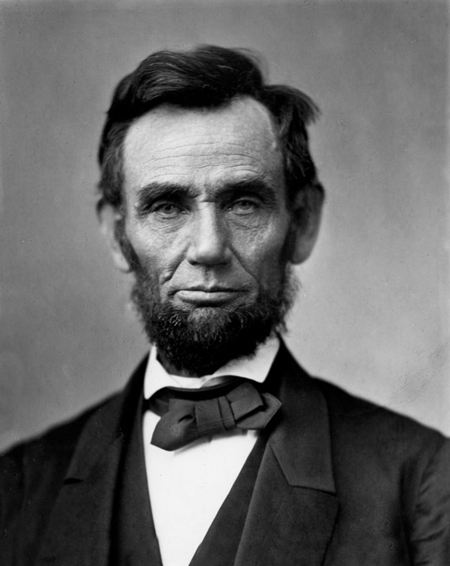
Pengertian dan Konsep Demokrasi
“ Demokrasi adalah sistem pemerintahan yang diselenggarakan dari rakyat, oleh rakyat, dan untuk rakyat. ”-Abraham Lincoln

Slide 3

NORMA-NORMA DEMOKRASI
Kesadaran akan pluralisme.
Musyawarah untuk Permufakatan yang jujur dan sehat adalah hasil akhir musyawarah yang jujur dan sehat.
Tercapai kesejahteraan social dan terpenuhinya keperluan pokok
Pertimbangan moral yang tercipta di masyarakat
Kerjasama antar warga masyarakat dan sikap mempercayai itikat baik orang lain
Adanya pandangan hidup demokratis yang menyatu dengan sistem Pendidikan

Slide 4

UNSUR-UNSUR DEMOKRASI
Adanya partisipasi masyarakat secara aktif dalam kehidupan bermasyarakat, berbangsa dan bernegara.
Adanya pengakuan akan supremasi hukum atau daulat hukum.
Adanya pengakuan akan kesamaan diantara warga negara.
Adanya kebebasan berserikat
Adanya pengakuan akan supremasi sipil atas militer.
Adanya pengakuan hak asasi manusia

Slide 5
PERKEMBANGAN DEMOKRASI DI INDONESIA
1945-1949
Sistem Pemerintahan presidensial menjadi parlementer
1950-1959
Demokrasi Liberal / Parlementer
Dekrit presiden 5 Juli 1959
1959-1966
Demokrasi Terpimpin
G30SPKI (30 September 1965)
PKI vs TNI

Slide 6
PERKEMBANGAN DEMOKRASI DI INDONESIA
1966-1998
(Soeharto)
Diawali Super Semar (11 Maret 1966)
DEMOKRASI PANCASILA
1998-sekarang
Demokrasi Reformasi
(21 Mei 1998)
1. Keluarnya Ketetapan MPR RI No. X/MPR/1998 tentang pokok-pokok reformasi
2. Ketetapan No. VII/MPR/1998 tentang pencabutan tap MPR tentang Referandum
3. Tap MPR RI No. XI/MPR/1998 tentang penyelenggaraan Negara yang bebas dari KKN
4. Tap MPR RI No. XIII/MPR/1998 tentang pembatasan Masa Jabatan Presiden dan Wakil Presiden RI
5. Amandemen UUD 1945 sudah sampai amandemen I, II, III, IV
Pada Masa Reformasi berhasil menyelenggarakan pemiluhan umum sudah dua kali yaitu tahun 1999 dan tahun 2004.

Slide 7
DEMOKRASI DAN KEDAULATAN RAKYAT

Slide 8
konsep kedaulatan itu bersifat kerakyatan dan didasarkan pada kemauan umum (volunte generale) rakyat yang menjelma melalui perundang-undangan yang mempunyai sifat-sifat, yaitu:
a. kesatuan (unite), bersifat monistis
b. bulat dan tidak terbagi (indivisibilite)
c. tidak dapat dialihkan (inalienabilite)
d. tidak dapat berubah (imprescriptibilite)
J. Jacques Rousseau

Slide 9
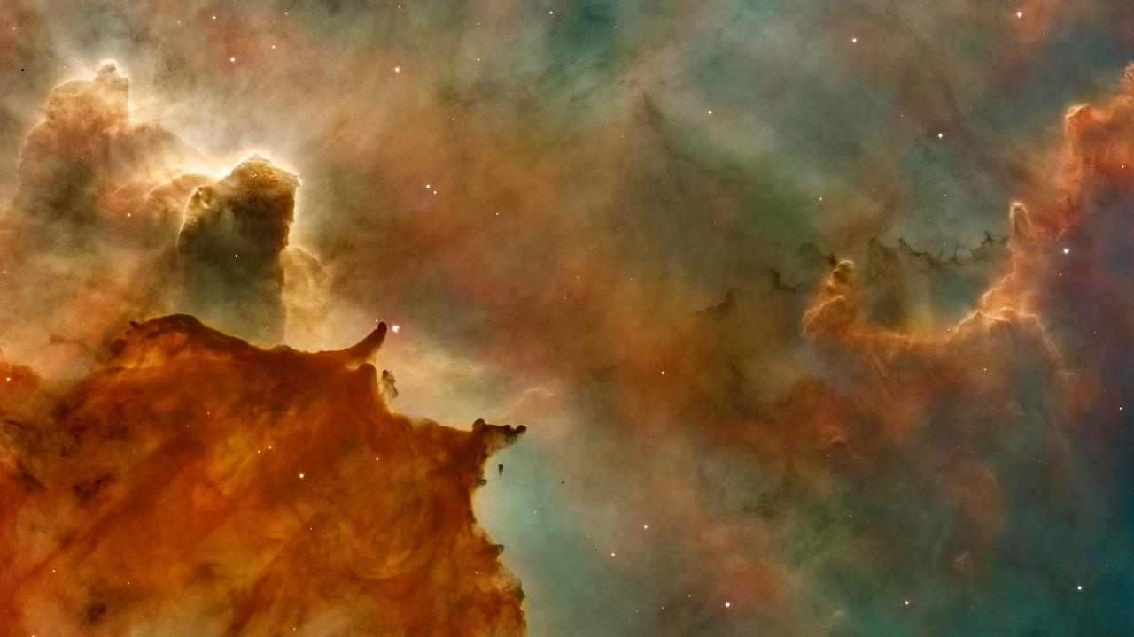
DEMOKRASI DAN KEDAULATAN RAKYAT DI INDONESIA
DEMOKRASI LIBERAL
DEMOKRASI TERPIMPIN
DEMOKRASI PANCASILA
DEMOKRASI REFORMASI

Slide 10

DEMOKRASI MENURUT PANCASILA : PERMUSYAWARATAN / PERWAKILAN
- Kerakyatan
- Hikmat Kebijaksanaan
- Permusyawaratan / Perwakilan

Slide 11
KONSEP SPHERE SOVEREIGNTY
DALAM PANDANGAN KRISTEN

Slide 12
Kepatuhan kepada Pemerintah Roma `13 : 1-7
13:1 Tiap-tiap orang harus takluk kepada pemerintah yang di atasnya, sebab tidak ada pemerintah, yang tidak berasal dari Allah; dan pemerintah-pemerintah yang ada, ditetapkan oleh Allah. 13:2 Sebab itu barangsiapa melawan pemerintah, ia melawan ketetapan Allah dan siapa yang melakukannya, akan mendatangkan hukuman atas dirinya. 13:3 Sebab jika seorang berbuat baik, ia tidak usah takut kepada pemerintah, hanya jika ia berbuat jahat. Maukah kamu hidup tanpa takut terhadap pemerintah? Perbuatlah apa yang baik dan kamu akan beroleh pujian dari padanya. 13:4 Karena pemerintah adalah hamba Allah untuk kebaikanmu. Tetapi jika engkau berbuat jahat, takutlah akan dia, karena tidak percuma pemerintah menyandang pedang. Pemerintah adalah hamba Allah untuk membalaskan murka Allah atas mereka yang berbuat jahat. 13:5 Sebab itu perlu kita menaklukkan diri, bukan saja oleh karena kemurkaan Allah, tetapi juga oleh karena suara hati kita. 13:6 Itulah juga sebabnya maka kamu membayar pajak. Karena mereka yang mengurus hal itu adalah pelayan-pelayan Allah. 13:7 Bayarlah kepada semua orang apa yang harus kamu bayar: pajak kepada orang yang berhak menerima pajak, cukai kepada orang yang berhak menerima cukai; rasa takut kepada orang yang berhak menerima rasa takut dan hormat kepada orang yang berhak menerima hormat.

Slide 13
Thank You

